Slide 1



Introducción al software libre: Linux y Molinux
IES CAMPO DE CALATRAVA

Slide 2
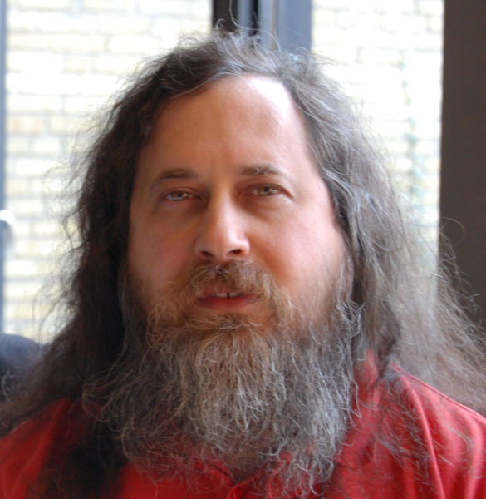
EL SOFTWARE LIBRE
En los años 70, Richard Stallman inició un movimiento orientado a hacer públicos los programas comerciales.
Si todos los usuarios saben cómo está implementado un programa, siempre habrá alguien que pueda mejorarlo.

Slide 3
SISTEMA OPERATIVO
Un sistema operativo (S.O.) es el primer programa que se carga en el ordenador. Sus funciones son:
  Coordinar el funcionamiento de las distintas partes del ordenador (CPU y periféricos)‏
  Gestionar los archivos y carpetas contenidos en el disco duro y otras memorias
  Arrancar y controlar los programas que tengamos instalados

Slide 4


Panorama de los S.O. en los primeros años noventa
Los ordenadores PC domésticos funcionan con dos sistemas operativos: MS-DOS y WINDOWS
Las grandes corporaciones trabajan con un sistema operativo mucho más complejo y eficaz, denominado UNIX

Slide 5
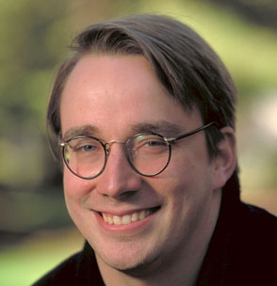
Nacimiento de Linux
Es en esta época cuando un estudiante de informática finlandés, está claro que con una nula vida social o sentimental, crea un sistema operativo que imita las funciones de Unix: Linux
Pero además, empapado del concepto de Stallman de software libre, decide liberar su código según la licencia GNU

Slide 6

Nace el software colaborativo
El proyecto de Torvalds hace furor entre muchos ”frikis” en Internet, que rápidamente se prestan a colaborar en el proyecto. Al tener acceso completo a toda la información sobre el funcionamiento de este S.O., es posible y muy satisfactorio desarrollar o participar en el desarrollo de software que funcione con Linux.

Slide 7



”Sabores” de Linux
Linux es sólamente el núcleo del S.O. (es decir, la parte del software que realmente controla el ordenador).
Como dicho núcleo o kernel debe ir acompañado de una serie de programas accesorios (algo para escribir, un navegador para Internet, un cliente de correo...), se habla de sabores para definir las combinaciones del kernel con grupos de programas básicos

Slide 8

¿Qué implica una licencia GNU?
Todo usuario interesado debe tener acceso completo a toda la documentación que conforma el proyecto.
Asímismo, puede modificarse libremente cualquier software sujeto a este tipo de licencia.

Slide 9
¿A qué obliga una licencia GNU?
Podemos cobrar por una copia física de un programa o la instalación o mantenimiento de sistemas en una empresa, pero no podemos impedir que el usuario interesado acceda por su cuenta a dicha información.
Cualquier tipo de modificación que realicemos a un software con licencia libre, debe respetar los términos originales de la licencia.

Slide 10
Principales características de Linux
Tiene un sistema de archivos único para todos los ordenadores.
El usuario normal (salvo un administrador, que debe identificarse con contraseña) no puede crear ni borrar archivos o carpetas fuera de la carpeta HOME (equivalente a la carpeta Mis Documentos de Windows).
El sistema de instalación y desinstalación de programas, a base de repositorios, no deja opción al usuario a equivocarse. Éste sólo tiene que comprobar que software hay disponible en Internet, marcar el programa que le interese, y dejar que Linux lo descargue y lo instale de manera absolutamente automática

Slide 11
Ventajas de Linux
El usuario final no puede cambiar archivos o carpetas fuera de home
Sólo el administrador, introduciendo su contraseña, puede instalar o desinstalar programas
El software libre es gratuito y legal
Lo que no se puede tocar, no se puede romper
La posibilidad de un virus es infinitesimal
No estamos pirateando nada.

